Slide 1
Enseignement d’exploration en classe de 2nde

Slide 3
Objectifs
Découverte des différents domaines des mathématiques, sciences physiques et chimiques et des sciences de la vie et de la Terre.
Montrer l’apport de ces disciplines pour trouver des réponses aux questions scientifiques de la société moderne.
Initiation à la démarche scientifique à travers les différents thèmes abordés.

Slide 4
Méthodes de travail
savoir utiliser et compléter ses connaissances ;
s’informer, rechercher, extraire et organiser de l’information utile (écrite, orale, observable, numérique) ;
raisonner, argumenter, pratiquer une démarche scientifique, démontrer ;
communiquer à l’aide d’un langage et d’outils adaptés.

Slide 5
THÈMES

Slide 6
Sciences et aliments
Transformation
Conservation
Stockage
Transport
Traçabilité

Slide 7
Sciences et cosmétologie
Nettoyer
Protéger
Modifier son aspect
Réaliser un cosmétique

Slide 8
Sciences et investigation policière
Balistique
Incendies
Explosions
Toxicologie
Techniques d’identification
Traitement de l’information

Slide 9
Sciences et œuvres d’art
Arts plastiques
Arts musicaux
Arts de l’espace
Photographie
Cinéma

Slide 10
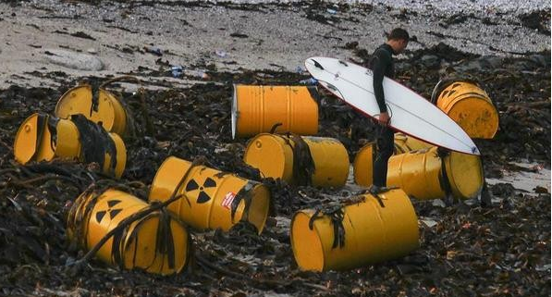
Sciences et prévention des risques d’origine humaine
Protection de l’environnement
Sécurité routière
Sécurité sanitaire
Sécurité et rayonnements

Slide 11
Sciences et vision du monde
Images fixes
Images mobiles
Voir la terre
Voir l’intérieur du corps
Voir l’infiniment grand
Voir l’infiniment petit
De la perception au traitement cérébral

Slide 12
Organisation
1 heure 30 par semaine.
Après avoir choisi les thèmes (2 ou 3 en général) sur lesquels les élèves travailleront dans l’année, les professeurs de mathématiques, sciences physiques et chimiques, sciences de la vie et de la Terre interviennent à tour de rôle toutes les trois ou quatre semaines.
Pas de cours, uniquement des travaux pratiques.

Slide 13
Profil des élèves
Cet enseignement d’exploration est destiné à des élèves qui envisagent un bac scientifique.
Il prépare à la première S, aux Travaux Personnels Encadrés et à l’épreuve d’Evaluation des Capacités Expérimentales du Bac scientifique.
Les élèves qui choisissent cet enseignement doivent avoir de l’intérêt pour les matières scientifiques et pour l’expérimentation

Slide 14
Les attentes
Dans le cadre d’une démarche de projet, on demande à l’élève un travail personnel ou d’équipe qui devra intégrer une production (expérience, exploitation de données, modélisation etc.).Ce travail devra aboutir à une forme de communication scientifique (compte-rendu, affiche, diaporama, production multimédia).

